Slide 1
資料庫程式設計期末小專案計畫書 主題：<水果訂貨系統>
資管二乙 U1033140 鄭諺駿
信箱 : u1033140@o365.nuu.edu.tw
電話 : 0903234986

Slide 2
專案目標需求
水果訂貨系統專案，目的在於用訂貨系統取代紙本填寫訂貨需求，減少對於紙本的依賴性，且電子化訂單紀錄，並提供一個平台給去查詢、了解及處理產品的相關事項，專案包括以下幾點 :
商品資訊管理:顧客端可透過平台快速了解商品規格、等級、禮盒價格等，員工端可上架或修改產品資訊。
使用者資訊管理:使用者輸入基本訊息，如:用戶名、密碼、電話等。
訂貨單管理:使用者輸入訂單資訊，如:收貨人、收貨人電話、收貨地址等，且顯示訂單資訊。
商品圖片管理:上架商品圖片或其他圖片，以提供平台美編圖片的管理。
報表顯示:提供報表給員工端。
寄貨處理:提供員工端更有效率的寄貨流程方式。
修改資訊:提供顧客端與員工端修改個人資料的功能。
收款對帳單:提供員工端進行收款的比對。

Slide 3
系統價值
水果訂貨系統旨在透過電子化來減少紙本的使用，並且以便保存訂單資料，並且顯示報表，增進寄貨流程效率:
減少紙本上的使用:此系統提供顧客在紙本上書寫透過電子化改善，且幫助員工端使用紙 本印刷成本。
紀錄訂貨單資訊:此系統將紙本不好儲存的問題，用電子化的方式，讓資料更好的管理。
顯示報表:顯示出週期性財務狀況報表，使財務狀況更為明確。
增進寄貨流程效率:使寄貨流程更加有效率。

Slide 4
功能介紹
商品資訊管理:能夠從資料庫裡調動資料上架商品訊息。
使用者資訊管理:能夠把員工或顧客的資料記錄在資料庫當中，需要時能夠運用。
訂貨單管理:能夠在顧客端中填寫或刪除需訂購之商品，且在員工端可看到此訂單的資訊。
商品圖片管理:能夠在上架商品會進行網頁美編時運用資料庫裡的圖片進行關聯。
報表顯示:能夠顯示出當期的報表，之後進行更有效率之應用。
寄貨處理:能夠在得到訂單資訊後更有效率地進行寄貨流程工作的處理。
修改資訊:能夠在員工端與顧客端中對自己的資料進行修改。
收款對帳單:能夠在員工端看到顧客端提供訊息進行比對看確實收款了嗎。

Slide 5
資料庫表單設計
商品表
商品名稱
商品唯一識別碼
等級
規格
禮盒價格
每盒幾粒
使用者資訊表
用戶唯一識別碼
用戶名
密碼
電子郵件
電話
訂貨單表
收貨人
收貨人行動電話
收貨地址
到貨日期
到貨時段
商品數量
金額
訂單唯一識別碼
用戶唯一識別碼
是否繳款
對帳確認
圖片表
圖片唯一識別碼
圖片名稱
上傳時間
照片描述
關聯商品識別碼
儲存位址
收款對帳單表
對帳單唯一識別碼
繳費單編號
用戶唯一識別碼
確認收款
用戶繳費單表
繳費單編號
用戶唯一識別碼
訂單唯一識別碼
繳費日期
繳費金額
繳費方式
匯款參考號碼
對帳確認
訂單商品關聯表
商品唯一識別碼
訂單唯一識別碼

Slide 6
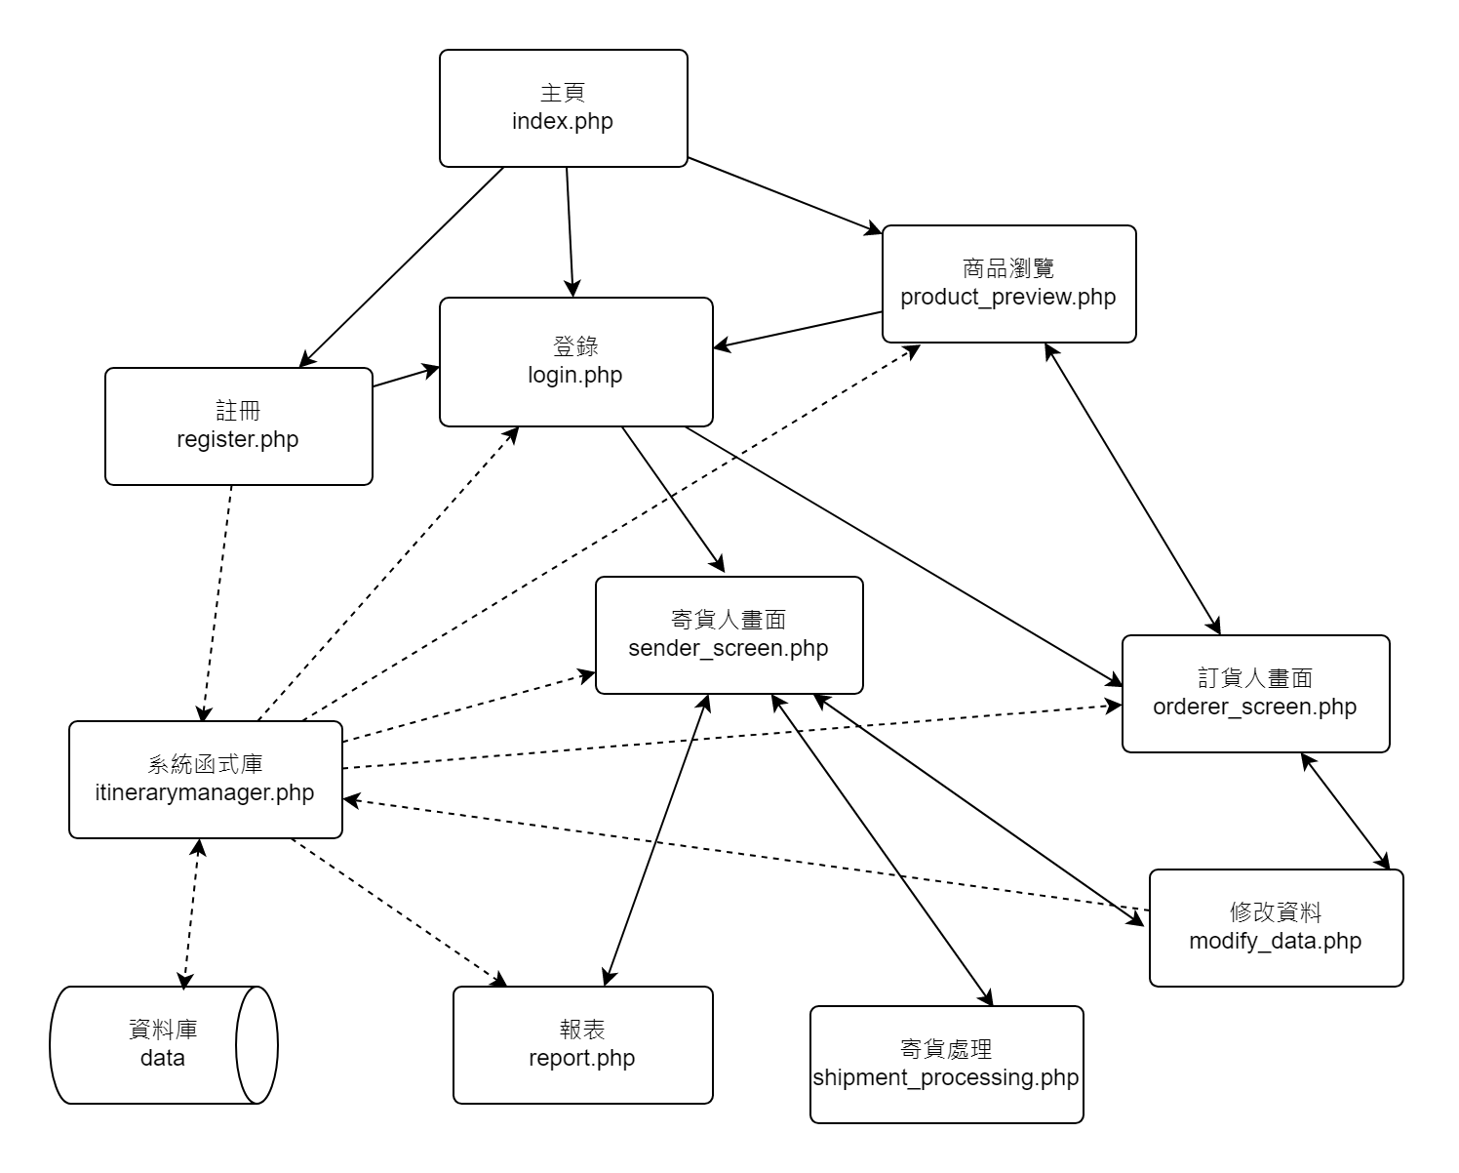
子程式功能關係圖/角色功能權限差異說明
角色功能權限:
顧客權限:獲取註冊資料、填寫訂單單送回資料庫、修改個人資料。
員工權限:獲取註冊資料、查看訂貨單內容，修改個人資料、查看報表、上架商品、寄貨處理功能。

Slide 7
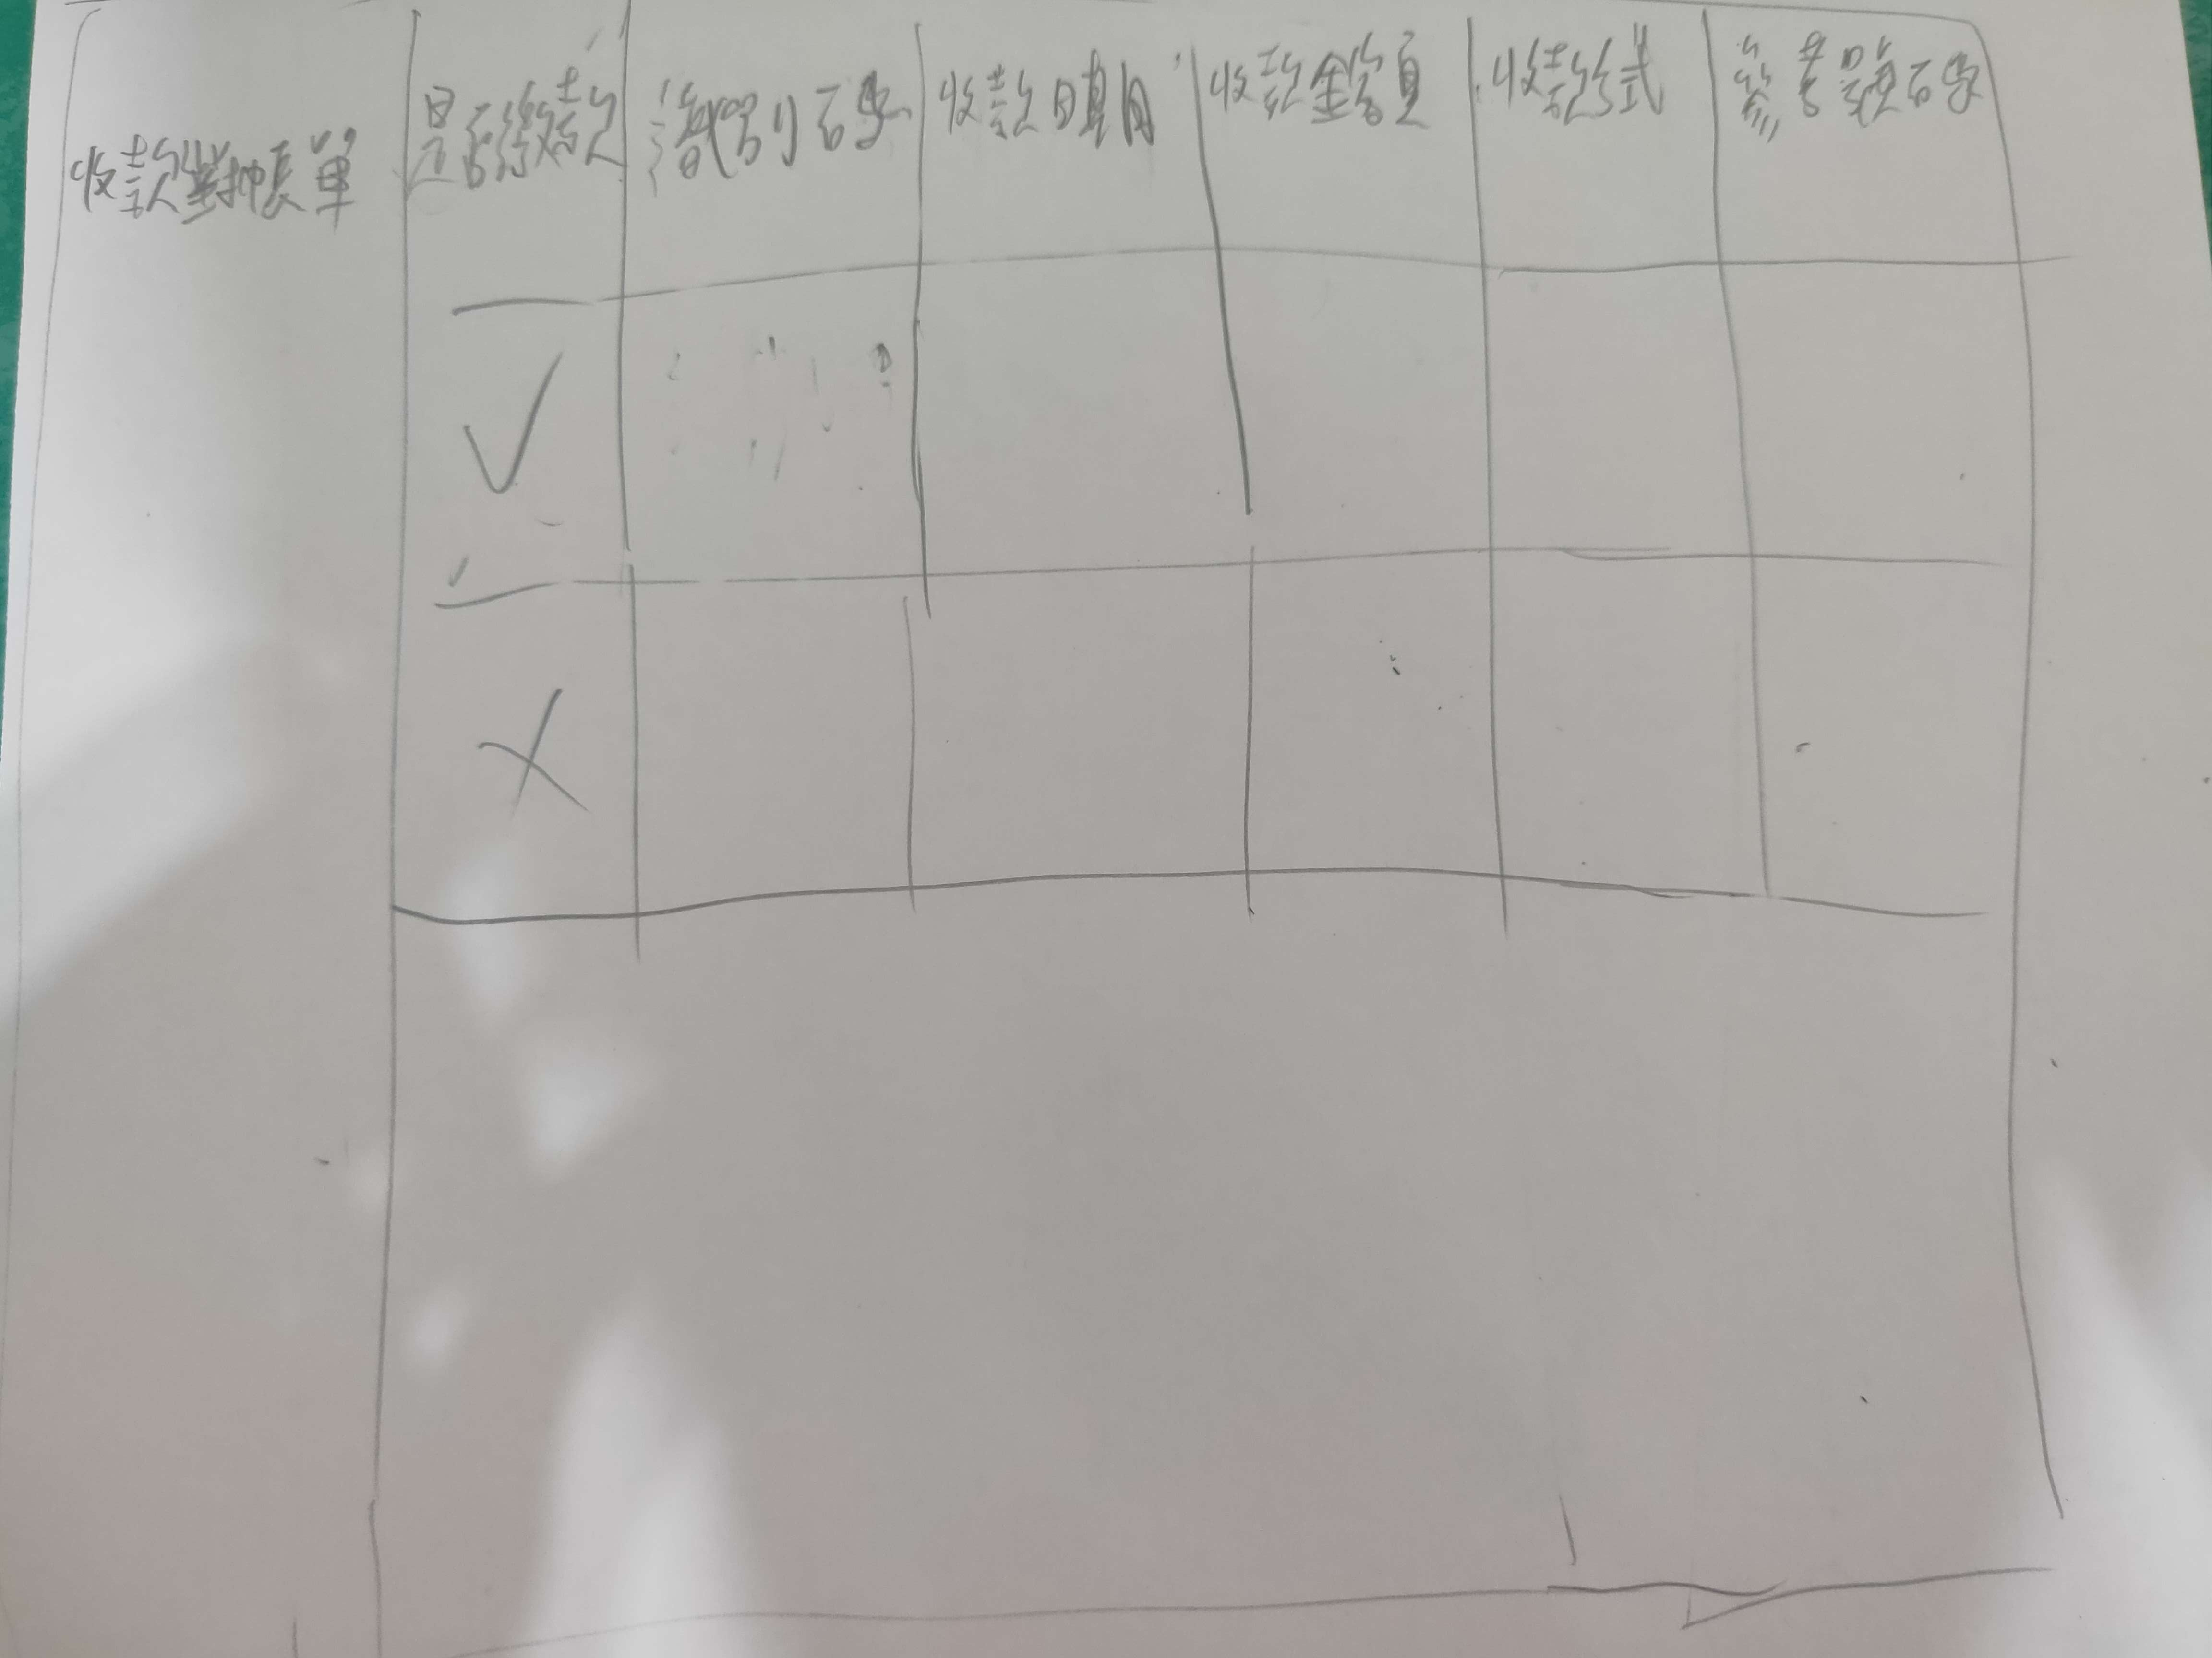
UI界面示意圖

